Slide 1
Control Estadístico de Procesos
SuperCEP Windows realiza todos los análisis, reportes y gráficos requeridos por el Control Estadístico de Procesos.

Slide 2
Indispensable como parte del programa de mejoramiento de la calidad de los productos y servicios de su empresa.
Con SuperCEP Windows obtendrá la información estadística que requieren sus clientes para valorar la calidad de sus productos. También le facilitará la obtención de certificaciones internacionales de Calidad.

Slide 3
Herramientas Principales de SuperCEP:
Captura, etiquetado y almacenamiento de datos muestrales de forma manual o automática.
Estudio de Capacidad del Proceso.
Monitoreo de variables y atributos del proceso mediante el Gráfico de Control.
Gráfico de Pareto para análisis de problemas.
Muestreo de Aceptación estándar.
Diagrama de Dispersión para estudiar correlación entre variables.
Bitácora de producción.
Reportes sumarizados de índices de calidad.
Certificados de Calidad.

Slide 4
Características Generales de SuperCEP:
Ambiente gráfico muy fácil de usar.
Capacitación y soporte permanente al usuario.
Gran capacidad de almacenamiento de datos.
Importación y exportación de datos.
Configuración de niveles de uso y acceso por operador.
Conexión a equipo de medición en proceso y laboratorio.
Opera en cualquier PC con Windows.
Funciona en Redes compartiendo la información.
Imprime con alta resolución en blanco y negro y color.
Operación y Gráficas en Español y 6 idiomas más.
Crecimiento modular y licencias empresariales.
Actualización de versiones a bajo costo.
Apoyado en normas internacionales.

Slide 5
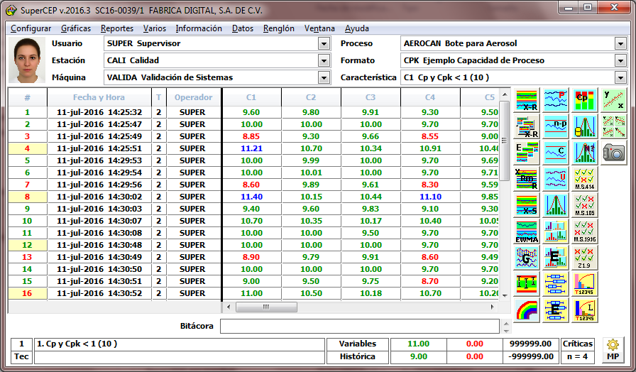
Mediante las Hojas electrónicas de Inspección se capturan, etiquetan, ordenan y almacenan los datos muestrales de calidad.

Slide 6
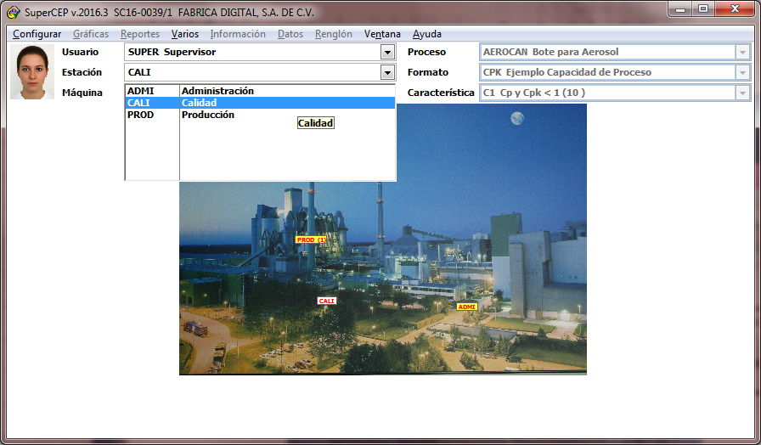
La entrada a cada hoja se otorga a los usuarios de acuerdo a su nivel de acceso y necesidad específica. De esta manera se protege la integridad de los datos y se facilita la operación del sistema.
En el encabezado de cada hoja se muestra su identificación:
* Usuario. * Estación o Departamento. * Máquina, Línea o Área.
Las claves y nombres de estos elementos son totalmente configurables.

Slide 7
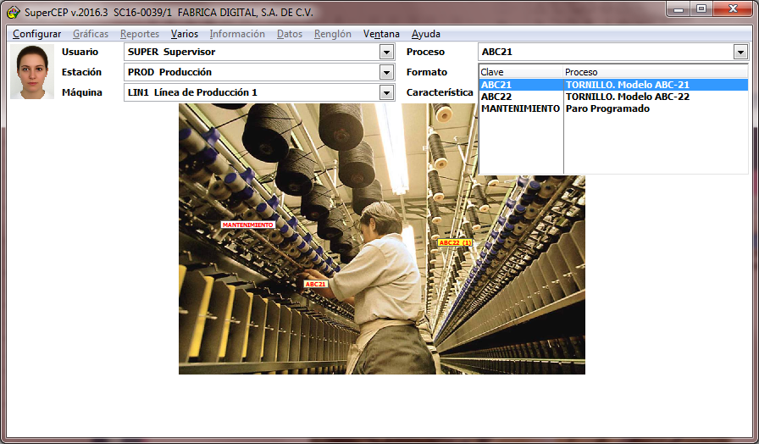
* Producto, Proceso o Servicio.
* Formato de inspección.
Las claves y nombres de estos elementos son totalmente configurables.

Slide 8
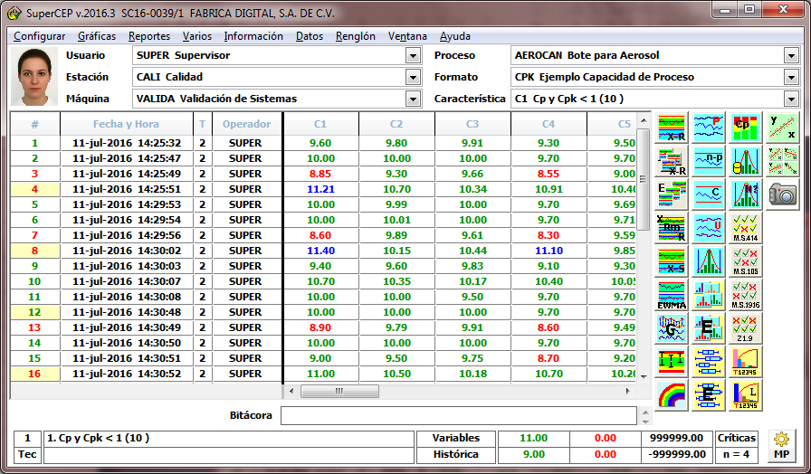
En la hoja de inspección cada renglón representa una muestra automáticamente etiquetada con:
*Número. * Fecha y hora. * Turno de producción. *Operador / Inspector.
Cada columna de la hoja de inspección representa una característica variable o atributo a controlar. La hoja recibe datos variables, atributos, identificaciones libres, tiempos y valores calculados.
Estos datos pueden ser modificados por los usuarios autorizados.
Ud. puede definir desde 1 hasta 250 columnas por hoja. Al pie de la misma aparecen los datos más importantes de la Característica que se está midiendo conforme se va colocando el cursor en cada columna.

Slide 9
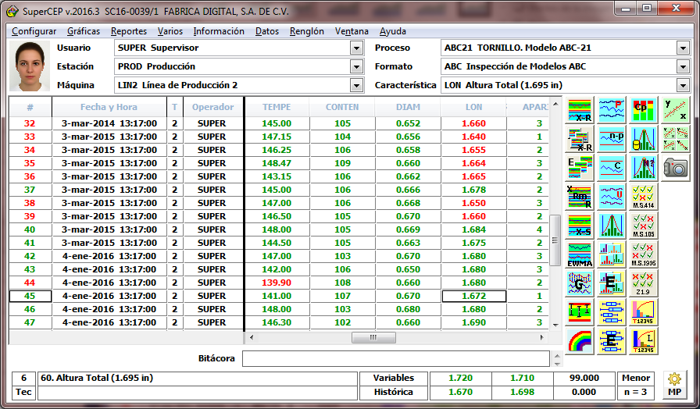
En la barra de menú se tiene acceso directo a las funciones de edición, importación, exportación, configuración y reportes
Los datos fuera de especificación se indican claramente. Los datos erróneos o mal capturados se eliminan automáticamente.
A cada muestra Ud. puede anexarle un comentario libre para ir conformando la bitácora del proceso
Se muestran claramente el valor objetivo, los límites de especificación y de control, el tipo de captura y el tamaño muestral entre otros datos importantes.

Slide 10
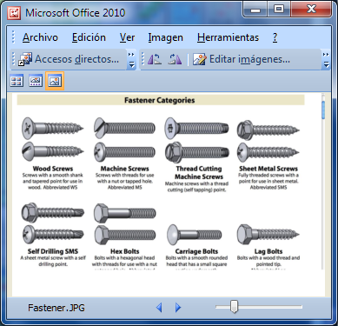
Del lado derecho se presenta el listón de gráficas disponibles para cada usuario según su nivel de análisis y decisión.
En todo momento Ud. puede solicitar información particular sobre cada característica de la hoja tal como formulaciones, condiciones de operación, rutinas de preparación y arranque de equipos, métodos de inspección, etc.

Slide 11
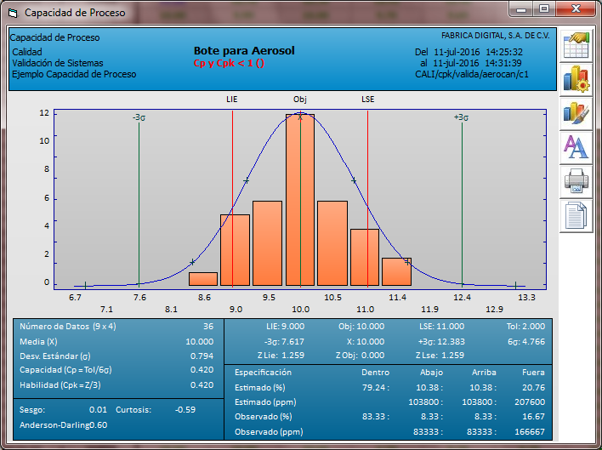
El encabezado automático identifica totalmente la procedencia de los datos del estudio.
Mediante el estudio de Capacidad del proceso, SuperCEP le permite saber si es posible cumplir con las especificaciones y tolerancias exigidas por el cliente.
Este estudio está basado en las teorías estadísticas de las distribuciones de frecuencias Normal y No Normal.

Slide 12
En la sección gráfica tiene Ud.: * Histograma con escala de frecuencias y marcas de clase. * Indicadores de la media, desviación estándar y límites de especificación. * Curva teórica normal.
Mediante el listón de botones Ud. podrá:
Exportar el estudio a otro programa.
Reconfigurar los parámetros y el alcance.
Cambiar colores y tipos de letra.
Imprimir el estudio
En la sección numérica tiene Ud.: * Media y Desviación estándar. * Tolerancia, Variabilidad y Capacidad Potencial Cp. * zetas e índice de Habilidad del Proceso Cpk. * Sesgo, curtosis y análisis de normalidad. * Población no conforme teórica y observada

Slide 13
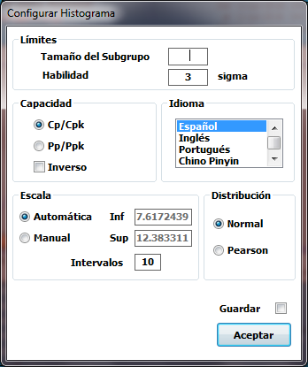
Dentro de las opciones de configuración Ud. variará: * Fecha inicial y final. * Número de intervalos. * Nivel de confianza de 1 a 6 s. * Filtro de datos. * Análisis Normal o No Normal. * Idioma de la presentación.

Slide 14
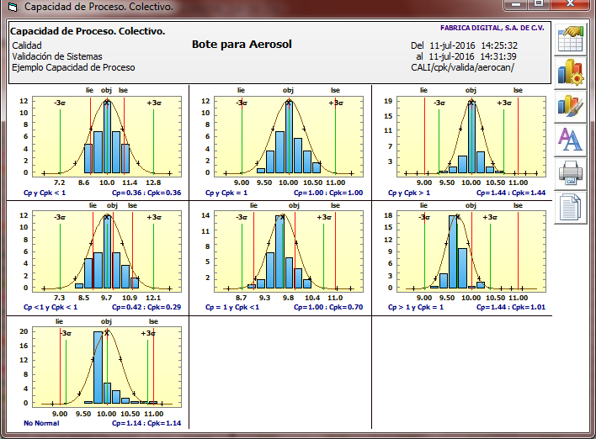
También puede obtenerse un Histograma Colectivo en el cual Ud. analizará simultáneamente todas las características de calidad en una sola pantalla. De este modo se aprecia rápidamente qué variable o atributo requiere mayor cuidado

Slide 15
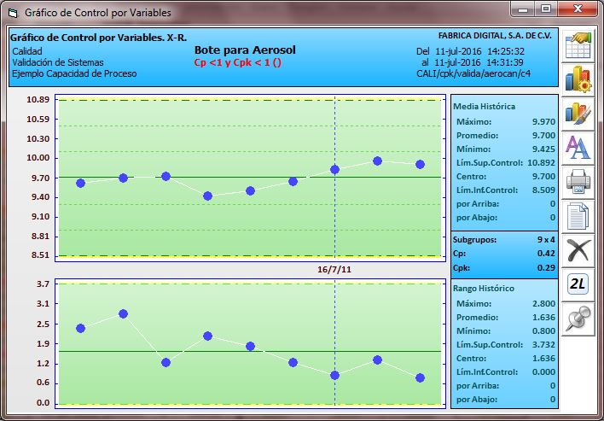
El encabezado automático identifica totalmente la procedencia de los datos del gráfico.
La técnica estadística del Gráfico de Control le permitirá monitorear un proceso estable para determinar en qué momento se justifica intervenir para corregir una causa probable de variación.
También se utiliza para mostrar evidencia estadística de la buena estabilidad o control del proceso.
Ud. podrá seleccionar entre cuatro variantes:
X-R o Medias y Rangos.
X-S o Medias y Desviaciones.
PI-Rm o Individuos y Rangos Móviles.
EWMA-R o Promedios Móviles Ponderados Exponencialmente y Rangos.
Cualquiera de estos puede obtenerse como estudio inicial o con límites preestablecidos

Slide 16
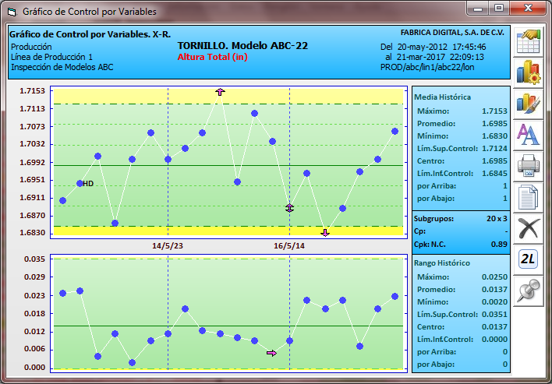
En la sección gráfica tendrá Ud. un punto por cada muestra o por cada subgrupo. También es posible incluir los comentarios junto al punto correspondiente
La escala horizontal se puede configurar para observar el número de la medición, la fecha y hora o cualquier característica de la muestra.
La escala vertical es automática.
Se muestran los límites de control y de especificación. También las zonas de probabilidad +/- 1 y 2 sigma

Slide 17
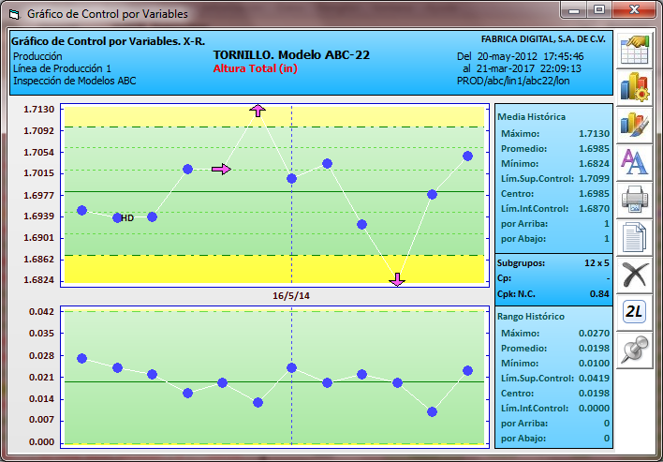
Se pueden calcular y almacenar multi-LIMITES de control reflejando los cambios en el proceso
El sistema presenta claramente los valores calculados de los Limites de control, Media, Rango, máximo, mínimo, etc.
Mediante el listón de botones Ud. podrá:
Exportar el gráfico a otro programa.
Reconfigurar los parámetros y el alcance. Imprimir el gráfico.
Cambiar colores y tipos de letra.

Slide 18
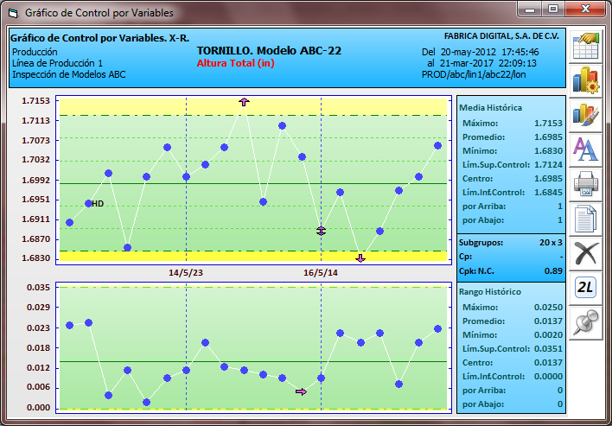
VOL
DEN
SuperCEP realiza por Ud. la detección de tendencias y corridas estadísticas fuera de control, presentando alarmas y avisos con acciones correctivas.

Slide 19
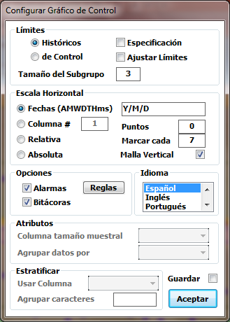
Dentro de las opciones de configuración Ud. variará:
Fecha inicial y final.
Tamaño del subgrupo.
Tipo de escalas y límites
Filtro de datos.
Activación de Alarmas y Bitácora.
Idioma Español o 6 otros.

Slide 20
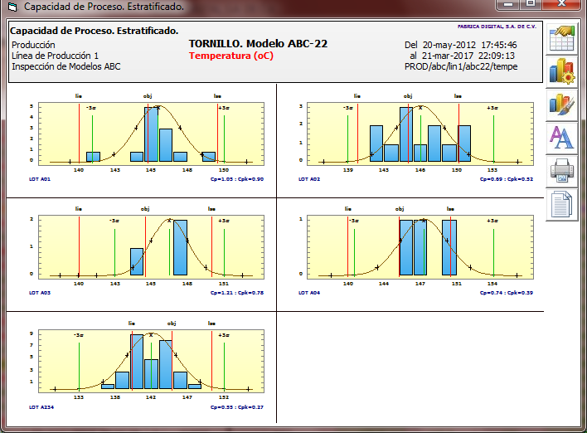
El gran poder de SuperCEP se demuestra con la opción de estratificación o filtrado de datos, mediante la cual Ud. podrá seleccionar para análisis un subconjunto de datos que cumplan con un criterio particular. Por ejemplo los datos de un turno o de un operador o de un lote, los que estén en un rango de valores, etc.

Slide 21
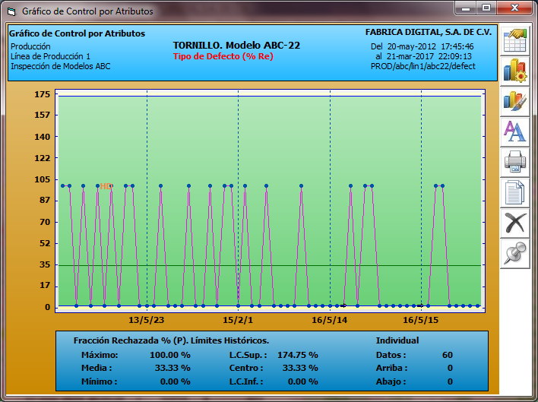
Gráficos de Control por Atributos.
En la sección gráfica tendrá Ud. un punto por cada muestra o por cada turno.
También es posible incluir los comentarios junto al punto correspondiente
Se pueden obtener todos los gráficos de control por atributos:
Gráfico P (fracción defectiva)
Gráfico N-P (defectuosos)
Gráfico C (defectos)
Gráfico U (defectos por unidad)

Slide 22
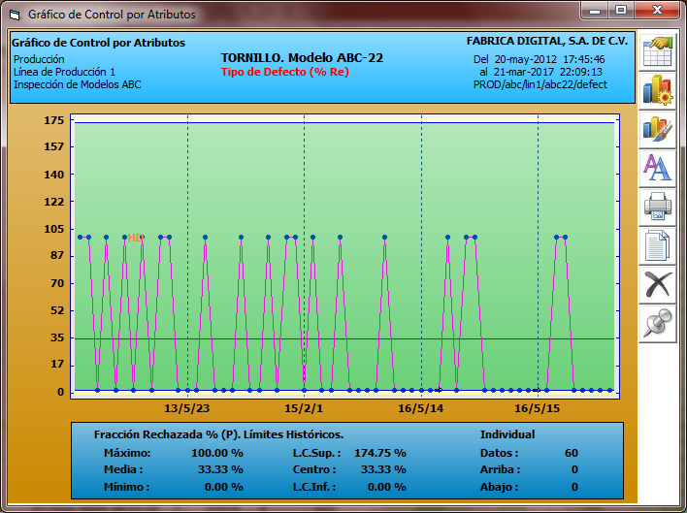
Esta es una gráfica tipo P o de fracción defectiva, en la que, al igual que en otras gráficas de atributos, se despliegan todos los valores calculados
Mediante el listón de botones Ud. podrá:
Exportar el gráfico a otro programa.
Reconfigurar los parámetros y el alcance.
Cambiar colores y tipos de letra.
Imprimir el gráfico
Los límites de control pueden ser calculados o fijos.
Al igual que en las gráficas de variables, la escala horizontal es totalmente configurable.

Slide 23
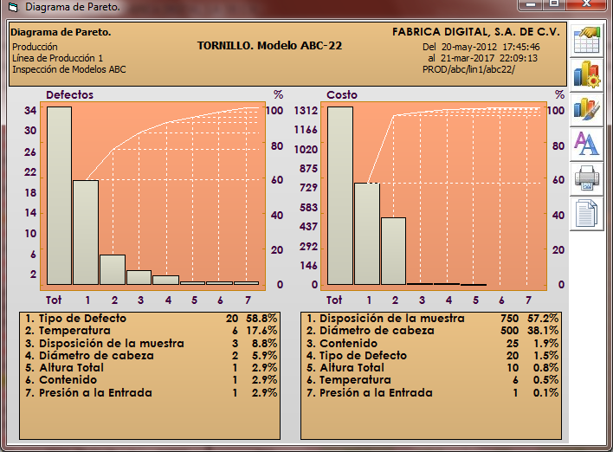
El costo de la falla se determina por cada característica y se indica claramente el orden relativo y su impacto.
Al igual que en las otras gráficas SuperCEP, Ud. puede analizar cualquier período que desee.
Además Ud. puede construir un Pareto Libre, con solo capturar la clave del defecto y el número de defectos encontrados.
El gráfico de Pareto es una herramienta que le permite jerarquizar la importancia de los problemas de calidad en función de la frecuencia con la que aparecen y del costo o impacto relativo de cada uno de ellos.
Se obtienen de 2 maneras: * Por número de defectos. * Por costo de defectos.

Slide 24
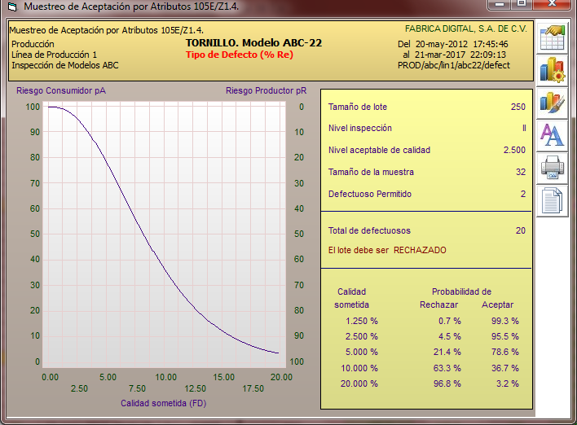
El muestreo de aceptación por atributos es una técnica estadística que le permitirá tomar decisiones consistentes al aceptar o rechazar lotes de materiales inspeccionados por atributos.
Ud. cuenta con dos opciones:
Estándar militar 105E.
Estándar militar 1916.
Definido el plan de muestreo, SuperCEP calcula el tamaño de la muestra y el riesgo del método de acuerdo a la curva de operación OC.
Una vez registrado el resultado de la inspección Ud. podrá aceptar o rechazar el lote.

Slide 25
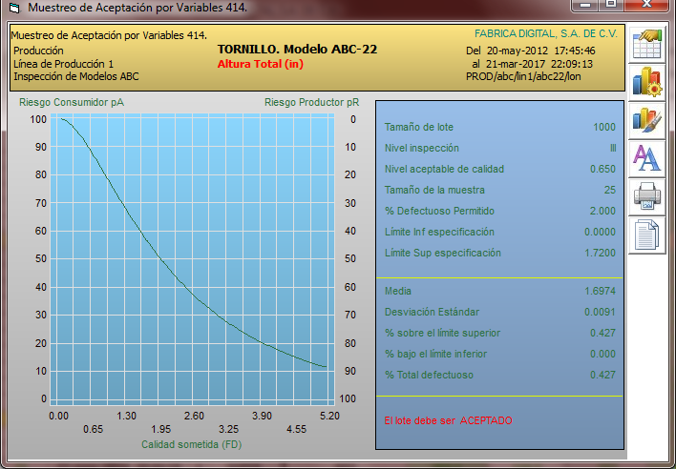
El muestreo de aceptación por variables es una técnica estadística que le permitirá tomar decisiones consistentes al aceptar o rechazar lotes de materiales inspeccionados por variables.
Ud. cuenta con dos opciones:
Estándar militar 414 o
Estándar militar 1916.
Definido el plan de muestreo, SuperCEP calcula el tamaño de la muestra y el riesgo del método de acuerdo a la curva de operación OC.
Una vez registrado el resultado de la inspección Ud. podrá aceptar o rechazar el lote

Slide 26
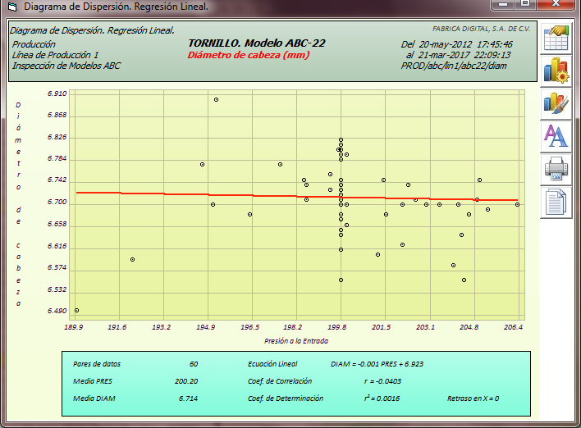
El diagrama de dispersión muestra la relación o dependencia existente entre dos variables. Es necesario investigar estas relaciones para poder predecir variaciones causadas de manera indirecta.
El coeficiente de correlación valida la hipótesis de una dependencia. La ecuación de la recta permitirá predecir los valores dependientes.
Pueden utilizarse datos transformados no lineales para aumentar el poder de este análisis

Slide 27
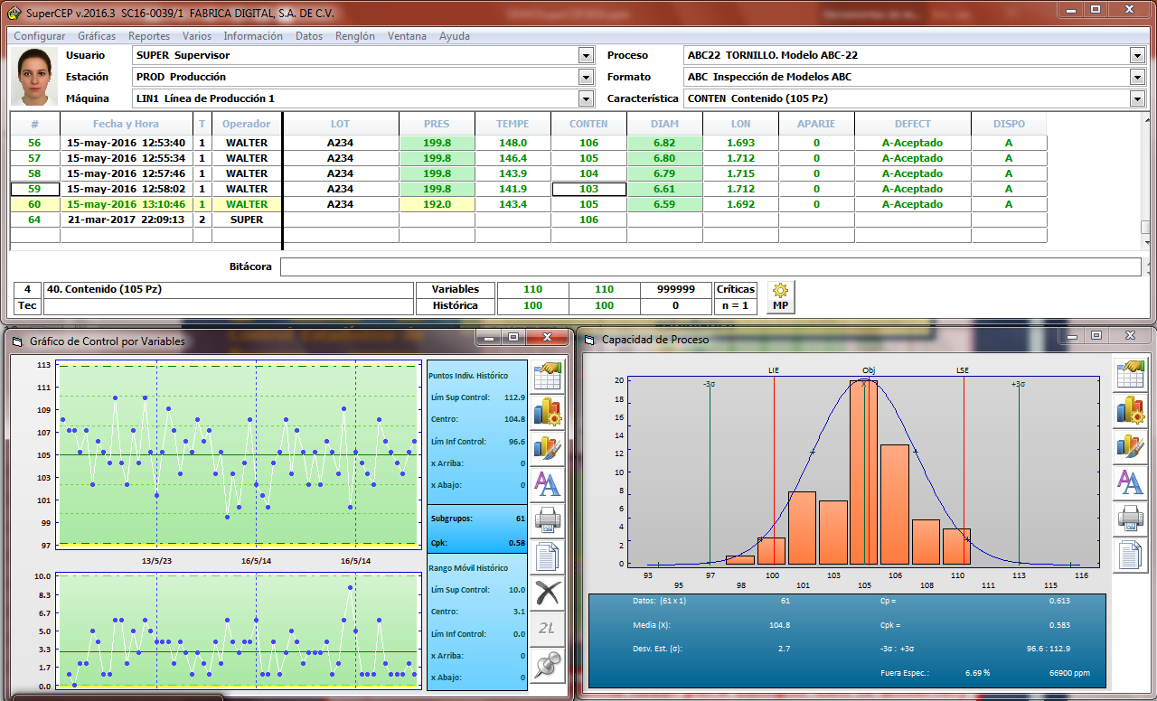
Basta capturar el dato para tener al instante los gráficos actualizados.
Si el dato llega al sistema directamente de algún sensor o instrumento, el operador se limitará a verificar sus gráficas para cerciorarse de que el proceso continúa bajo control estadístico
Se ha demostrado que para obtener el máximo beneficio de las técnicas del Control Estadístico de Procesos conviene acercarlas lo más posible al proceso mismo. Bajo este concepto los operadores tendrían la responsabilidad de monitorear el proceso mediante el gráfico de control tomando decisiones inmediatas de control basados en un criterio científico, objetivo y uniforme.
SuperCEP 2016 es el sistema ideal para cumplir con lo anterior, ya que cuenta con un modo simplificado de operación en tiempo real (on-line) que puede generar la información necesaria con la mínima intervención por parte del operador

Slide 28
Asesoría y Soporte Técnico Si usted ya adquirió o está evaluando cualquiera de nuestros productos, aproveche el soporte técnico gratuito que ofrecemos por correo electrónico en: soporte@supercep.com.mx Atención: Ing. José Luis Oviedo V. Teléfonos: (55) 5445-5390 al 92 en la Cd. de México Si desea atención personal podemos ir a su domicilio o visítenos en: Citilcún #381 Héroes de Padierna Tlalpan México 14200 D.F.

